Slide 1
Emissões de Gases de Efeito Estufa do Setor Energia
Secretaria de Políticas e Programas de Pesquisa e Desenvolvimento
Coordenação Geral de Mudanças Globais de Clima – MCTI
Gustavo Luedemann
Coordenador Geral
Audiência Pública
03 de junho de 2014.

Slide 2
Setor Energia
Emissões devido à queima de combustíveis e emissões fugitivas da indústria de petróleo, gás e carvão mineral.
As emissões de CO₂ devido ao processo de redução nas usinas siderúrgicas foram consideradas no setor de Processos Industriais.

Slide 3
Emissões brasileiras de GEE - Período 1990-2010 em CO₂eq
Projeção (3.236 Tg CO₂eq)
Compromisso
(2.068 Tg CO₂eq)
Tg = milhões de toneladas. GWP CH₄: 21; GWP N₂O: 310

Slide 4
Emissões brasileiras de GEE - Período 1990-2011 em CO₂eq
1.302 Tg CO₂eq
Tg = milhões de toneladas. GWP CH₄: 21; GWP N₂O: 310

Slide 5
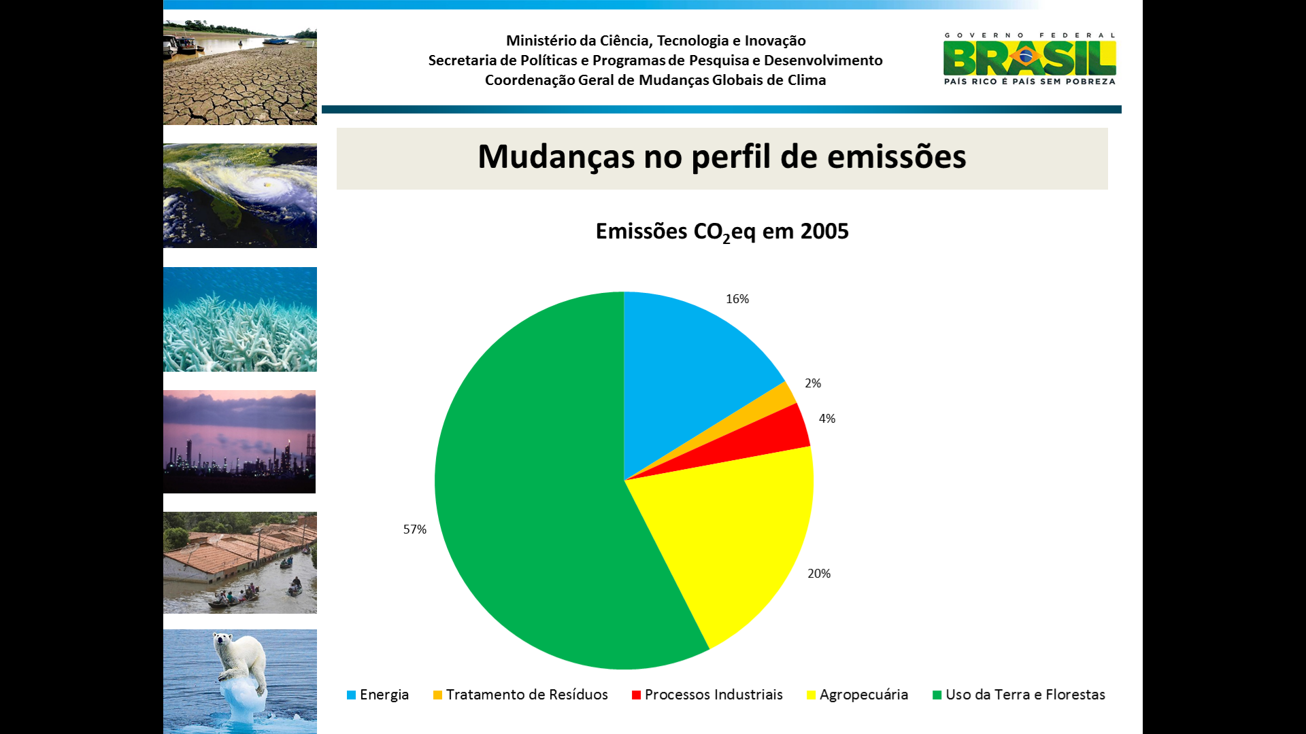
Perfil de emissões – resultados preliminares
Emissões de 2,03 bilhões de toneladas de CO₂eq
em 2005
Emissões de 1,30 bilhão de toneladas de CO₂eq
em 2011
Notes:
Redução de 36% das emissões totais de 2005 para 2011.

Slide 6
Evolução das Emissões de 1990 a 2011
117%
66%
64%
48%
-6%
-62%
Notes:
SETOR 2005 2011
Energia 75% 117%
Industria 48% 64%
Agropec. 37% 48%
LULUCF 43% -70%
Residuos 44% 66%
Total 46% -11%

Slide 7
Evolução das Emissões de 2005 a 2011
24%
15%
11%
8%
-36%
-74%

Slide 8
Setores | Gases | 1990 | 1995 | 2000 | 2005 | 2011 | Variação
 |  | Tg CO₂eq |  |  |  |  | 1995-2005 | 2005-2011
Energia | CO₂ | 176,2 | 217,3 | 287,5 | 313,1 | 393,5 | 44,1% | 25,7%
 | CH₄ | 9,0 | 7,7 | 8,3 | 11,6 | 9,8 | 50,4% | -15,0%
 | N₂O | 2,5 | 2,7 | 2,9 | 3,7 | 4,6 | 38,3% | 23,2%
Processos Industriais | CO₂ | 45,3 | 52,8 | 63,2 | 65,5 | 78,7 | 24,0% | 20,3%
 | CH₄ | 0,1 | 0,1 | 0,2 | 0,2 | 0,2 | 43,3% | 21,1%
 | N₂O | 3,3 | 5,4 | 6,2 | 7,1 | 0,3 | 30,9% | -95,9%
 | Outros | 3,9 | 4,7 | 2,1 | 5,2 | 6,9 | 10,2% | 33,5%
Agropecuária | CH₄ | 200,3 | 219,4 | 226,2 | 268,1 | 281,4 | 22,2% | 4,9%
 | N₂O | 103,5 | 116,4 | 121,7 | 147,6 | 168,3 | 26,8% | 14,0%
Uso da Terra e Florestas | CO₂ | 766,5 | 1.840,8 | 1.272,4 | 1.113,6 | 286,5 | -39,5% | -74,3%
 | CH₄ | 44,9 | 90,4 | 64,2 | 59,4 | 21,8 | -34,2% | -63,3%
 | N₂O | 4,6 | 9,2 | 6,5 | 6,0 | 2,2 | -34,2% | -63,3%
Tratamento de Resíduos | CO₂ | 0,0 | 0,1 | 0,1 | 0,1 | 0,1 | 39,4% | 23,8%
 | CH₄ | 26,2 | 30,2 | 34,6 | 37,5 | 43,4 | 23,8% | 15,9%
 | N₂O | 2,8 | 3,4 | 3,9 | 4,3 | 4,6 | 26,6% | 6,9%
Total |  | 1.389,0 | 2.600,6 | 2.099,9 | 2.043,0 | 1.302,4 | -21,4% | -36,3%

Slide 10
SETOR | 1990 | 1995 | 2000 | 2005 | 2011 | Variação
 | Gg CO2eq |  |  |  |  | 1995-2005 | 2005-2011
ENERGIA | 187.745 | 227.611 | 298.619 | 328.385 | 407.841 | 44,3% | 24,2%
Queima de Combustíveis | 178.493 | 218.503 | 285.514 | 310.733 | 390.830 | 42,2% | 25,8%
Emissões Fugitivas | 9.252 | 9.108 | 13.105 | 17.652 | 17.011 | 93,8% | -3,6%

Slide 12
Considerações Finais
Notes:
Trajetoria exponencial ao compromisso de 2020, em 2011 = 2142 Tg CO2eq
Estimativas 2011 = 1302 Tg CO2eq
Diferença para 2011 em relação a trajetoria = -39%
Diferença para 2011 em relação a projeção BAU 2020 (3236) = -60%
Diferença para 2011 em relação ao compromisso 2020 (2068) = -37%

Slide 13
Agradeço pela atenção!
INSTITUIÇÕES COLABORADORAS
ABAL – Associação Brasileira do Alumínio
ABCM – Associação Brasileira de Carvão Mineral
ABIQUIM – Associação Brasileira da Indústria Química
ABPC – Associação Brasileira dos Produtores de Cal
ABRACAL – Associação Brasileira dos Produtores de Calcário Agrícola
ANDA – Associação Nacional de Defensivos Agrícolas
Embrapa – Empresa Brasileira de Pesquisa Agropecuária
EPE – Empresa de Planejamento Energético (vinculada ao Ministério das Minas e Energia – MME)
IABr – Instituto Aço Brasil
IBAMA – Instituto Brasileiro do Meio Ambiente e dos Recursos Naturais Renováveis
RIMA Industrial
SNIC – Sindicato Nacional da Indústria do Cimento
EQUIPE TÉCNICA
Mauro Meirelles
Danielly Godiva
Márcio Rojas
REVISORES
ALEXANDRE BERNDT (EMBRAPA)
ANA PAULA PACKER (EMBRAPA)
BRUNO ALVES (EMBRAPA)
CAROLINA DUBEUX (COPPE/UFRJ)
MAGDA DE LIMA (EMBRAPA)
MERCEDES BUSTAMANTE (UnB)
RENATO RODRIGUES (EMBRAPA)
WALKYRIA BUENO SCIVITTARO (EMBRAPA)

